Slide 1
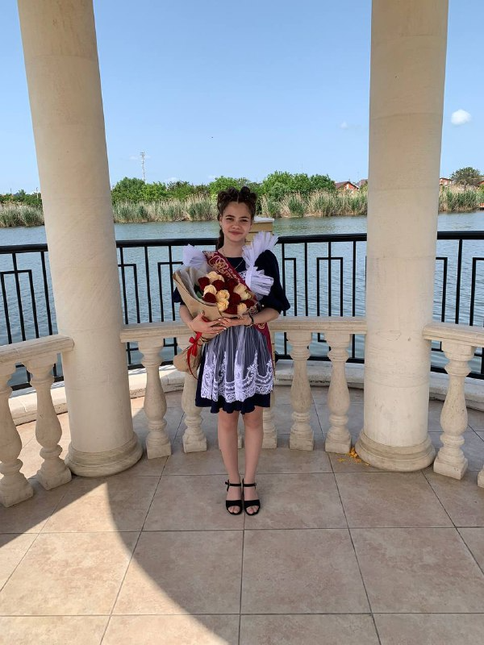
Меня зовут Косолапова Валерия Владимировна, и я ученица МАНОУ СОШ №4 им. В. Чикмезова МО Кореновский район.
ОГЭ – это первый важный этап в нашей жизни, очень волнительный и непредсказуемый.
Математика стала четвертым моим экзаменом, и прошла она 9 июня 2023 года. Организаторы и работники пункта проведения экзамена были очень приветливые и дружелюбные, встретили нас с улыбками на лице, за что хочется сказать им спасибо.
Отдельную благодарность выражаю нашему учителю математики Клеверовой Юлии Васильевне, которая длительное время готовила нас к этому экзамену и переживала вместе с нами.
Очень надеюсь, что все выпускники сдадут экзамены на высокие оценки.
Желаю успехов!
Косолапова Валерия Владимировна,
ученица 9 класса
МАНОУ СОШ № 4 им. В.Чикмезова
МО Кореновский район

